Slide 1
EJECUCIÓN PRESUPUESTARIA DE GASTOS ACUMULADA AL MES DE ABRIL DE 2017 PARTIDA 13: MINISTERIO DE AGRICULTURA
UNIDAD DE ASESORÍA PRESUPUESTARIA
SENADO DE LA REPÚBLICA DE CHILE
Valparaíso, junio 2017

Slide 2
Ejecución Presupuestaria de Gastos Acumulada al Mes de Abril de 2017 Ministerio de Agricultura
Principales hallazgos
La Ejecución del Ministerio, en el mes de Abril fue de $188.811 millones, es decir, un 32% respecto de la ley vigente. Respecto a la comparación con el año 2016, se observó un porcentaje de ejecución presupuestaria levemente mayor.
En cuanto a las modificaciones presupuestaria, se observó un aumento de $6.805 millones en la Corporación Nacional Forestal, un aumento de $5.750 millones en el Instituto de Desarrollo Agropecuario y de $6.067 millones en la Subsecretaría de Agricultura.
Respecto a las Iniciativas de Inversión, con recursos aprobados por $6.331 y una agregación de $944 millones, se observó un 3% de avance presupuestario .
Respecto a la deuda flotante, correspondiente a los recursos para cancelar obligaciones contraídas en el ejercicio presupuestario anterior, ejecutaron un total de $15.145 millones. Es importante señalar que la Ley inicial no contempló presupuesto para estas obligaciones, ni tampoco se han observado Decretos modificatorios del presupuesto inicial.
El INDAP, que concentra el la mayor parte de los recursos ministeriales, presentó un gasto de $86.417 millones (31% del presupuesto vigente), donde el Sistema de Incentivos Ley N° 20.412 ejecutó un 11% de sus recursos, el Programa de Desarrollo de Acción Local un 41% para transferencias corrientes y un 32% para transferencias de capital, y los proyectos de inversión, un 0%.

Slide 3
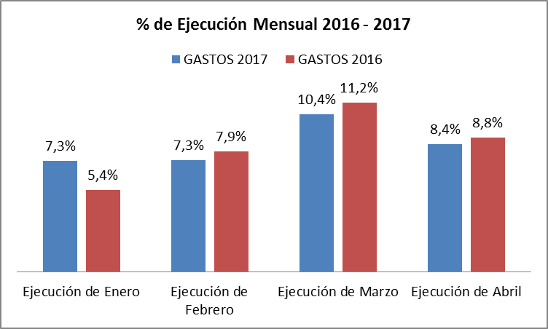
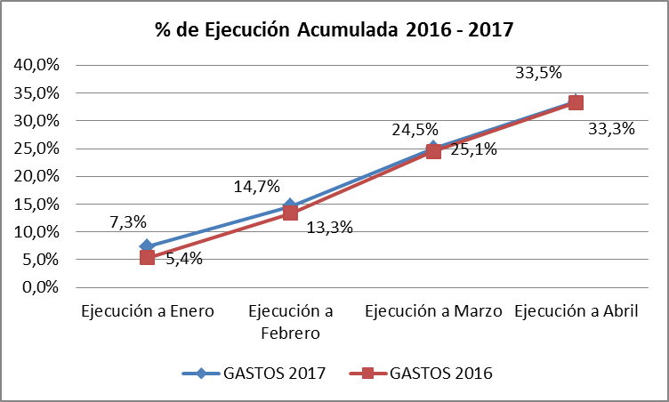
Ejecución Presupuestaria de Gastos Acumulada al Mes de Abril de 2017 Ministerio de Agricultura
Comportamiento de la Ejecución Presupuestaria de la Partida 2016 – 2017 (En pesos)

Slide 4
Ejecución Presupuestaria de Gastos Acumulada al Mes de Abril de 2017 Partida 13 Ministerio de Agricultura
en miles de pesos de 2017

Slide 5
Ejecución Presupuestaria de Gastos Acumulada al Mes de Abril de 2017 Partida 13, Resumen por Capítulos
en miles de pesos de 2017
Fuente: Elaboración propia en base a informes de ejecución presupuestaria mensual de DIPRES

Slide 6
Ejecución Presupuestaria de Gastos Acumulada al Mes de Abril de 2017 Partida 13, Capítulo 01, Programa 01: SUBSECRETARÍA DE AGRICULTURA
en miles de pesos de 2017 1 de 2

Slide 7
Ejecución Presupuestaria de Gastos Acumulada al Mes de Abril de 2017 Partida 13, Capítulo 01, Programa 01: SUBSECRETARÍA DE AGRICULTURA
en miles de pesos de 2017 2 de 2

Slide 8
Ejecución Presupuestaria de Gastos Acumulada al Mes de Abril de 2017 Partida 13, Capítulo 01, Programa 02: INVESTIGACIÓN E INNOVACIÓN TECNOLÓGICA SILVOAGROPECUARIA
en miles de pesos de 2017

Slide 9
Ejecución Presupuestaria de Gastos Acumulada al Mes de Abril de 2017 Partida 13, Capítulo 02, Programa 01: OFICINA DE ESTUDIOS Y POLÍTICAS AGRARIAS
en miles de pesos de 2017

Slide 10
Ejecución Presupuestaria de Gastos Acumulada al Mes de Abril de 2017 Partida 13, Capítulo 03, Programa 01: INSTITUTO DE DESARROLLO AGROPECUARIO
en miles de pesos de 2017 1 de 2

Slide 11
Ejecución Presupuestaria de Gastos Acumulada al Mes de Abril de 2017 Partida 13, Capítulo 03, Programa 01: INSTITUTO DE DESARROLLO AGROPECUARIO
en miles de pesos de 2017 2 de 2

Slide 12
Ejecución Presupuestaria de Gastos Acumulada al Mes de Abril de 2017 Partida 13, Capítulo 04, Programa 01: SERVICIO AGRÍCOLA Y GANADERO
en miles de pesos de 2017

Slide 13
Ejecución Presupuestaria de Gastos Acumulada al Mes de Abril de 2017 Partida 13, Capítulo 04, Programa 04: INSPECCIONES EXPORTACIONES SILVOAGROPECUARIAS
en miles de pesos de 2017

Slide 14
Ejecución Presupuestaria de Gastos Acumulada al Mes de Abril de 2017 Partida 13, Capítulo 04, Programa 05: PROGRAMA DESARROLLO GANADERO
en miles de pesos de 2017

Slide 15
Ejecución Presupuestaria de Gastos Acumulada al Mes de Abril de 2017 Partida 13, Capítulo 04, Programa 06: VIGILANCIA Y CONTROL SILVOAGRÍCOLA
en miles de pesos de 2017

Slide 16
Ejecución Presupuestaria de Gastos Acumulada al Mes de Abril de 2017 Partida 13, Capítulo 04, Programa 07: PROGRAMA DE CONTROLES FRONTERIZOS
en miles de pesos de 2017

Slide 17
Ejecución Presupuestaria de Gastos Acumulada al Mes de Abril de 2017 Partida 13, Capítulo 04, Programa 08: PROGRAMA GESTIÓN Y CONSERVACIÓN DE RECURSOS NATURALES RENOVABLES
en miles de pesos de 2017

Slide 18
Ejecución Presupuestaria de Gastos Acumulada al Mes de Abril de 2017 Partida 13, Capítulo 04, Programa 09: LABORATORIOS
en miles de pesos de 2017

Slide 19
Ejecución Presupuestaria de Gastos Acumulada al Mes de Abril de 2017 Partida 13, Capítulo 05, Programa 01: CORPORACIÓN NACIONAL FORESTAL
en miles de pesos de 2017

Slide 20
Ejecución Presupuestaria de Gastos Acumulada al Mes de Abril de 2017 Partida 13, Capítulo 05, Programa 03: PROGRAMA DE MANEJO DEL FUEGO
en miles de pesos de 2017

Slide 21
Ejecución Presupuestaria de Gastos Acumulada al Mes de Abril de 2017 Partida 13, Capítulo 05, Programa 04: ÁREAS SILVESTRES PROTEGIDAS
en miles de pesos de 2017

Slide 22
Ejecución Presupuestaria de Gastos Acumulada al Mes de Abril de 2017 Partida 13, Capítulo 05, Programa 05: GESTIÓN FORESTAL
en miles de pesos de 2017

Slide 23
Ejecución Presupuestaria de Gastos Acumulada al Mes de Abril de 2017 Partida 13, Capítulo 05, Programa 06: PROGRAMA DE ARBORIZACIÓN URBANA
en miles de pesos de 2017

Slide 24
Ejecución Presupuestaria de Gastos Acumulada al Mes de Abril de 2017 Partida 13, Capítulo 06, Programa 01: COMISIÓN NACIONAL DE RIEGO
en miles de pesos de 2017

